Slide 1
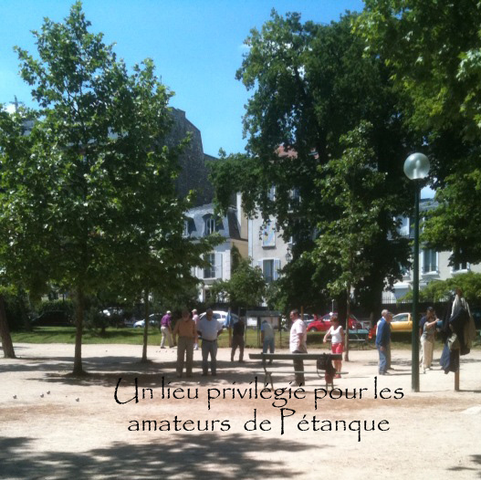
Bienvenue à l’Amicale Pétanque du Chalet SAINT-MANDE

Slide 4
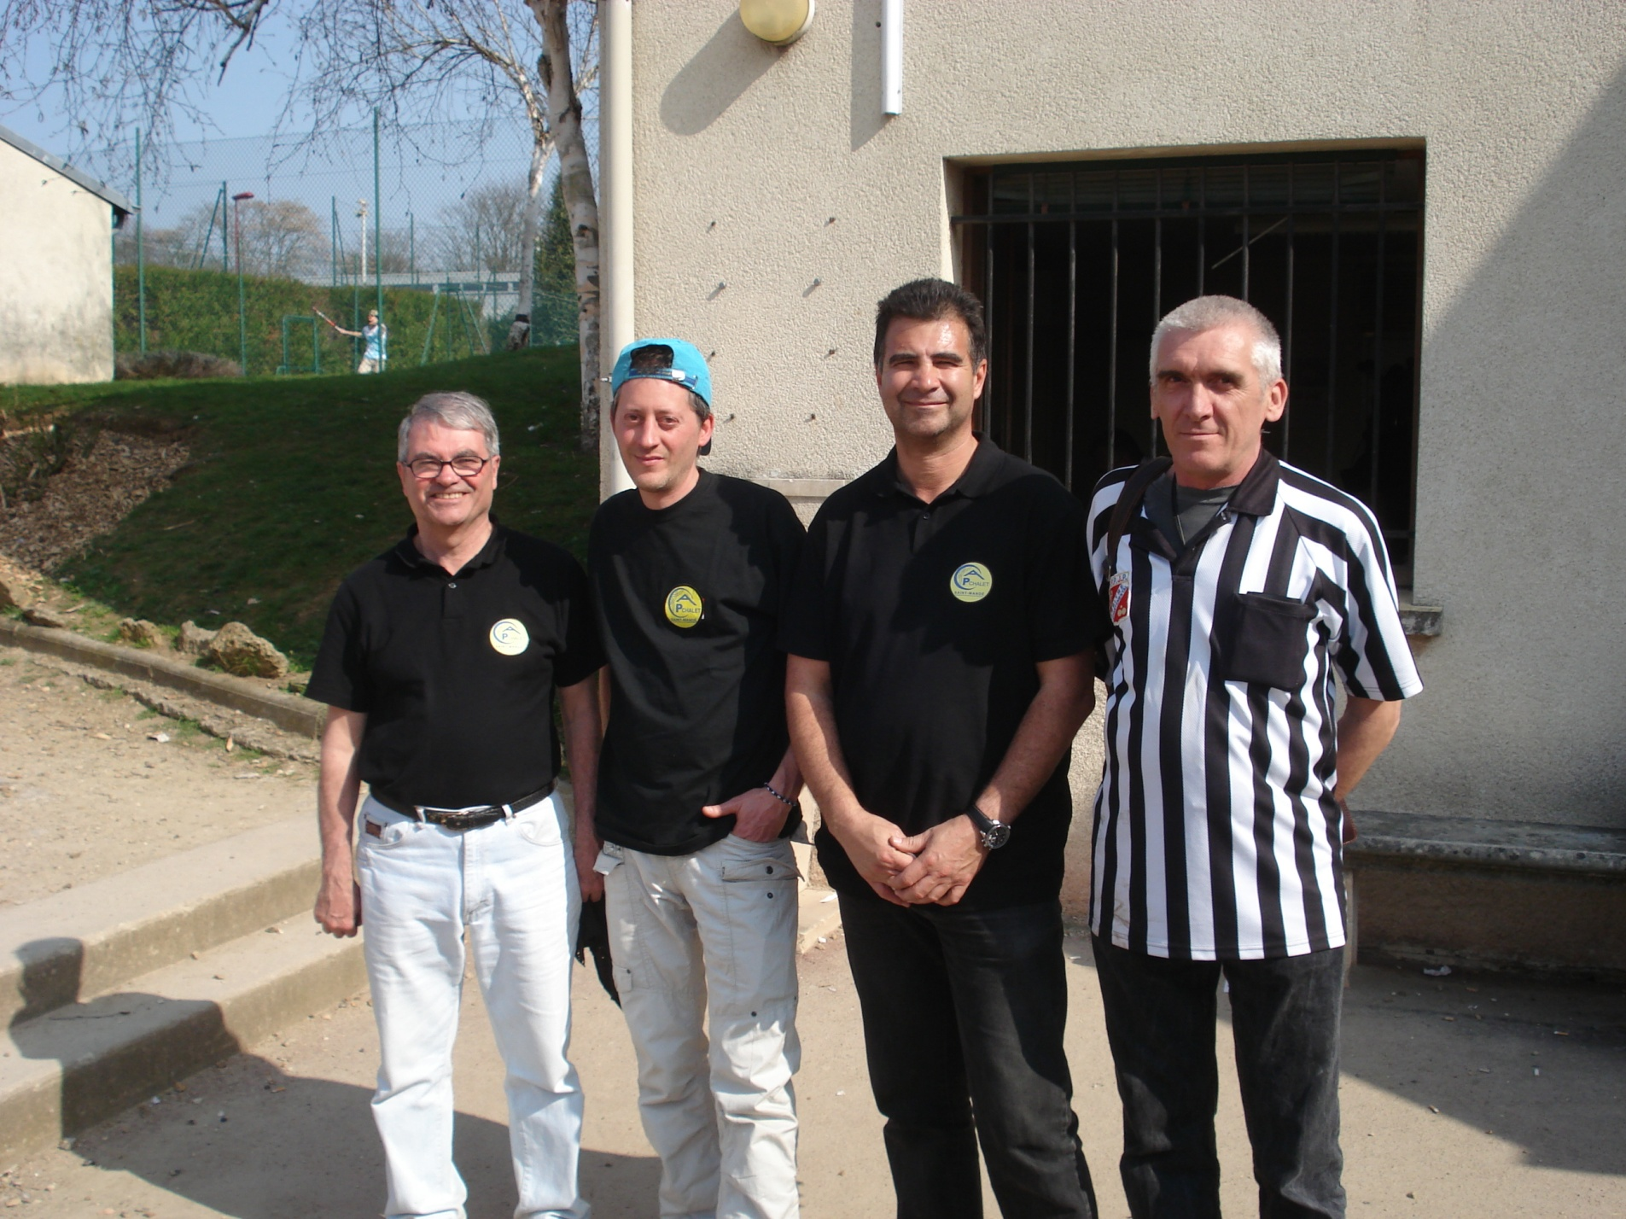
Sur le plan sportif, le Club obtient régulièrement de bons résultats dans les compétitions organisées par le Comité du Val de Marne et celles des différents championnats départementaux.
Championnat Promotion 2012

Slide 5
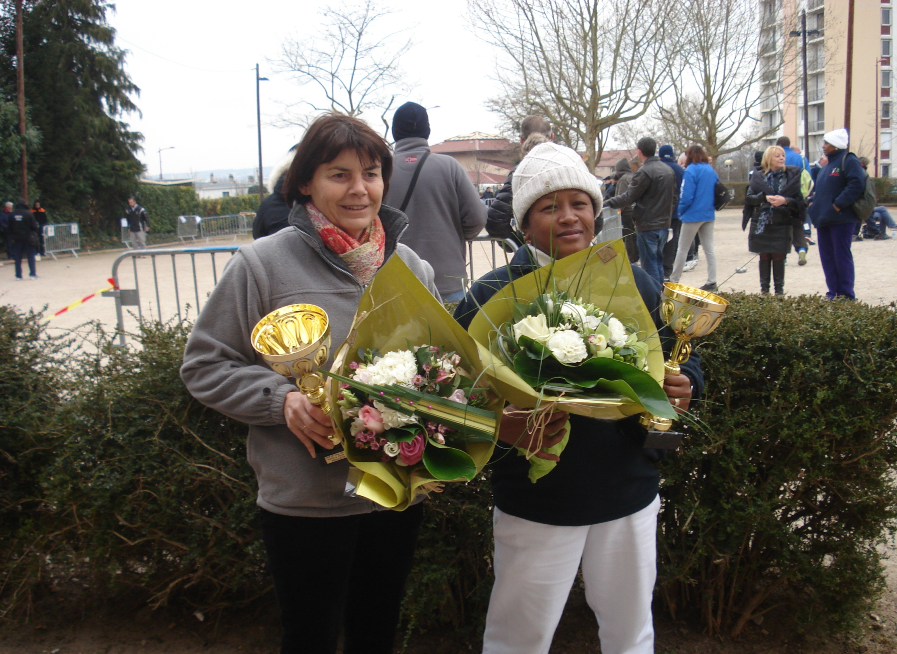
Finalistes Championnat Départemental Féminines 2015

Slide 6
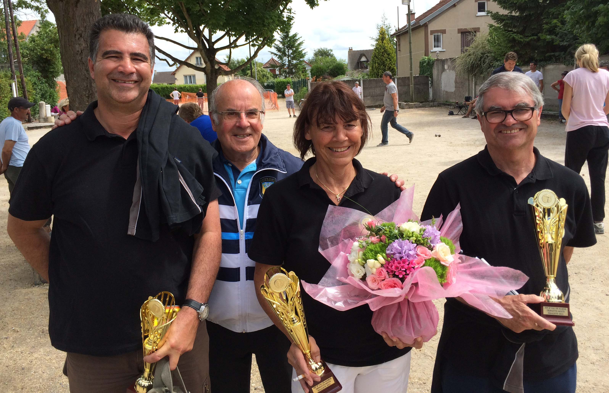
Championnat Départemental Triplettes mixtes 2015

Slide 7
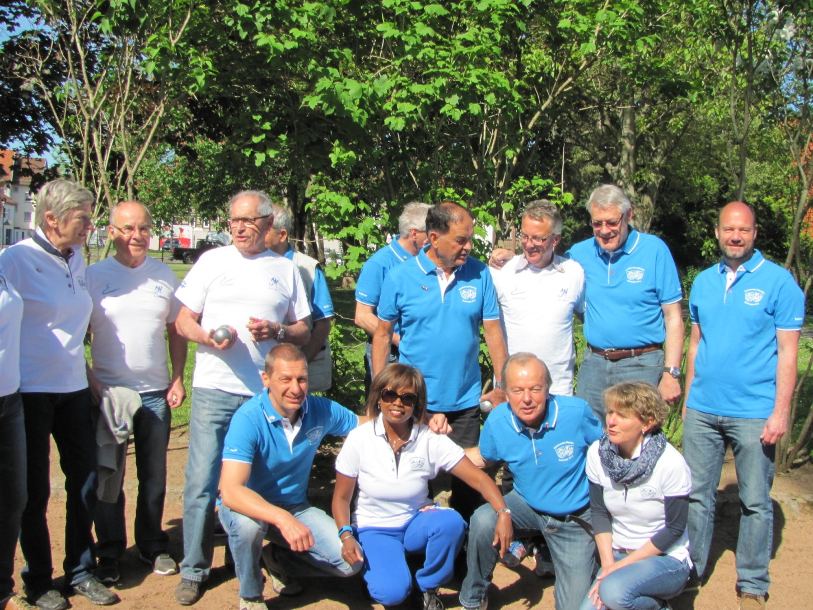
L’Amicale Pétanque du Chalet est également très impliquée dans la vie associative et festive de la ville de Saint-Mandé. Elle est présente à Fête des Sports, à la Fête d’automne, au Téléthon et aux Jeux Olympiques Communaux avec les amis d’Eschwege (Allemagne)
8ème Jeux Olympiques Communaux mai 2015

Slide 8
Vous désirez nous rejoindre, il suffit de vous rendre sur notre terrain à partir de 14h30 tous les jours vous serez accueillis par l’un de nos dirigeants qui vous donnera tous les renseignements nécessaires pour rejoindre notre Club.
Si vous souhaitez des informations complémentaires appelez le 06 08 26 91 42
L’Amicale Pétanque du Chalet remercie chaleureusement le Maire, Patrick Beaudoin ainsi que Christine Sevestre, adjointe au maire chargée des Sports, de la Vie associative et de la Jeunesse, pour toute l’aide matérielle et financière que la municipalité lui octroie.
Son Président, André Raspail et toute son équipe dirigeante seront heureux de vous recevoir dès maintenant.

